Slide 1
Sping5 Webflux 响应式编程
2018.05

Slide 2
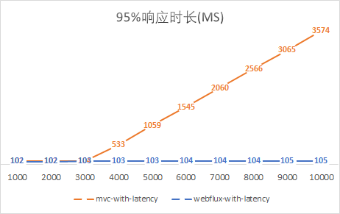
异步/高吞吐量
Notes:
https://blog.csdn.net/get_set/article/details/79492439

Slide 3
课程前置知识
JDK8 函数式编程/lambda
JDK8 Stream编程
JDK9 响应式编程

Slide 4
函数式编程/lambda
函数式编程概念
为什么要使用函数式编程
lambda初接触

Slide 5
函数式编程/lambda
JDK8接口新特性
函数接口

Slide 6
函数式编程/lambda
接口 | 输入参数 | 返回类型 | 说明
Predicate<T> | T | boolean | 断言
Consumer<T> | T | / | 消费一个数据
Function<T,R> | T | R | 输入T输出R的函数
Supplier<T> | / | T | 提供一个数据
UnaryOperator<T> | T | T | 一元函数（输出输入类型相同）
BiFunction<T, U, R> | (T, U) | R | 2个输入的函数
BinaryOperator<T> | (T,T) | T | 二元函数（输出输入类型相同）

Slide 7
函数式编程/lambda
方法引用
类型推断
变量引用
级联表达式和柯里化

Slide 8
Lambda惰性求值

Slide 9
Lambda底层实现原理

Slide 10
课程小结

Slide 11
Stream流编程
概念
外部迭代和内部迭代
中间操作/终止操作和惰性求值

Slide 12
Stream流编程 – 创建
 | 相关方法
集合 | Collection.stream/parallelStream
数组 | Arrays.stream
数字Stream | IntStream/LongStream. range/rangeClosed
 | Random.ints/longs/doubles
自己创建 | Stream. generate/iterate

Slide 13
Stream流编程 – 中间操作
 | 相关方法
无状态操作 | map/ mapToXxx
 | flatMap/ flatMapToXxx
 | filter
 | peek
 | unordered
有状态操作 | distinct
 | sorted
 | limit / skip

Slide 14
Stream流编程 – 终止操作
 | 相关方法
非短路操作 | forEach/ forEachOrdered
 | collect/ toArray
 | reduce
 | min/ max/ count
短路操作 | findFirst/ findAny
 | allMatch/ anyMatch/ noneMatch

Slide 15
并行流

Slide 16
收集器

Slide 17
Stream运行机制

Slide 18
课程小节

Slide 19
JDK9 Reactive Stream
概念
背压
包含的接口

Slide 20
Spring WebFlux
概念
和SpringMVC 关系
优势

Slide 21
异步Servlet

Slide 22
WebFlux 开发

Slide 23
SSE（ Server-Sent Events ）

Slide 24
课程小节

